Slide 1
Tiết 2 bài 4

Slide 2
1.
Ô nguyên tố
- Mỗi nguyên tố hoá học được xếp vào một ô của bảng tuần hoàn, gọi là ô nguyên tố.
Số đơn vị điện tích hạt nhân
8
O
Oxygen
16
Tên nguyên tố
Kí hiệu hóa học
Khối lượng nguyên tử
Hình 4.2. Ô nguyên tố oxygen
số hiệu nguyên tử = Z= số proton = số electron = STT ô

Slide 3
- Ô số 11:
+ Kí hiệu hóa học:
+ Tên nguyên tố:
+ Số hiệu nguyên tử:
+ Khối lượng nguyên tử:
+ Số e = số hiệu nguyên tử:
11
Na
Sodium
23
Na
Sodium
11
23
11

Slide 4
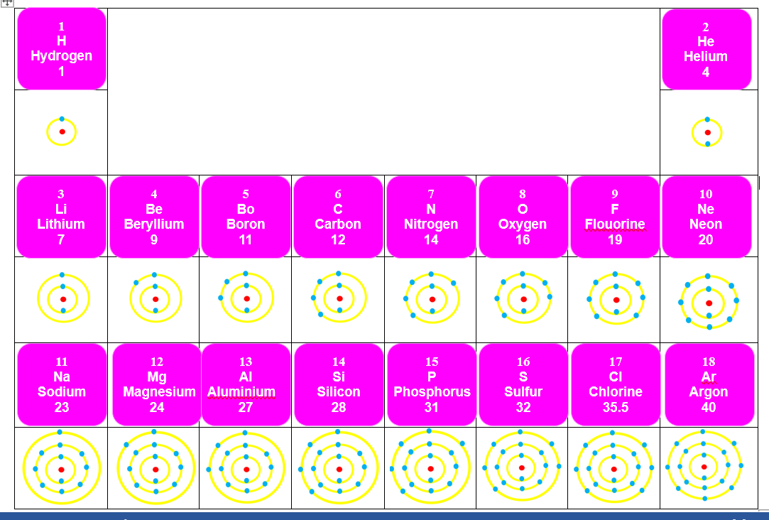
Các nguyên tố trong cùng một hàng có
cùng số lớp e trong nguyên tử
1 lớp e
CHU KÌ
2 lớp e
3 lớp e

Slide 5
2. Chu kì
- Chu kì là dãy các nguyên tố mà nguyên tử của chúng có cùng số lớp e và được xếp thành một hàng theo chiều tăng dần điện tích hạt nhân.
Số thứ tự chu kì = số lớp e

Slide 6
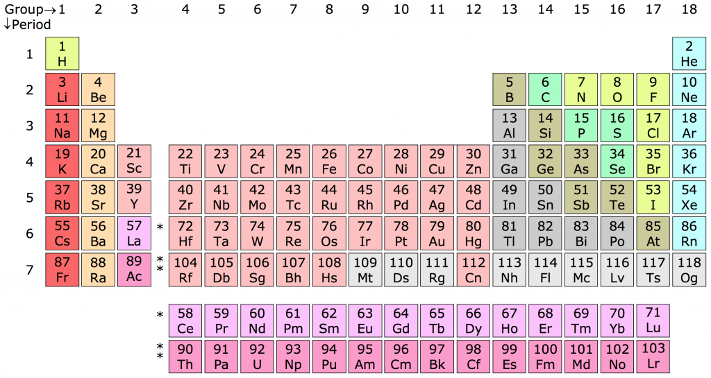
Chu kì 1: 2 nguyên tố
Chu kì 2: 8 nguyên tố
Chu kì 3: 8 nguyên tố
Chu kì nhỏ
Chu kì lớn

Slide 7
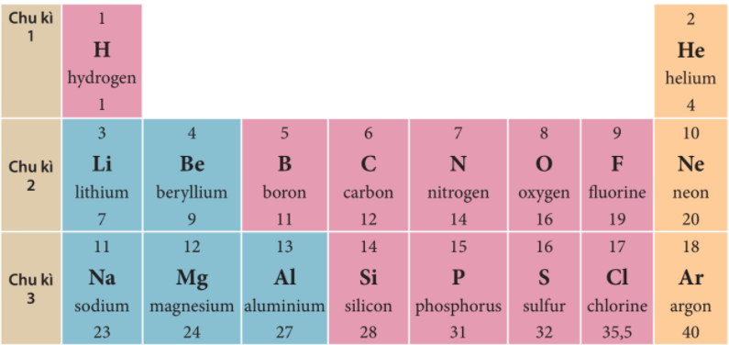
1. Quan sát Hình 4.3 và cho biết tên, kí hiệu hóa học và điện tích hạt nhân của nguyên tử các nguyên tố xung quanh nguyên tố carbon
Notes:
1.
- Các nguyên tố xung quanh nguyên tố C là: B, N, Si
- Nguyên tố B:
+ Tên: Boron
+ Kí hiệu hóa học: B
+ Điện tích hạt nhân: 5
- Nguyên tố N:
+ Tên: Nitrogen
+ Kí hiệu hóa học: N
+ Điện tích hạt nhân: 7
- Nguyên tố Si:
+ Tên: silicon
+ Kí hiệu hóa học: Si
+ Điện tích hạt nhân: 14
2.
- Chu kì là dãy các nguyên tố mà nguyên tử của chúng có cùng số lớp electron
=> Nguyên tử các nguyên tố thuộc chu kì 3 đều có 3 lớp electron

Slide 8
HOẠT ĐỘNG LUYỆN TẬP, CỦNG CỐ
Câu 1. Nguyên tử của nguyên tố Y có 4 electron ở lớp vỏ. Nguyên tố Y trong bảng tuần hoàn ở
A
Ô số 4
B
Chu kỳ 4
C
Nhóm IV
D
Chu kỳ 3

Slide 9
Câu 2.
Các nguyên tố trong một chu kì có cùng
Số electron lớp ngoài cùng
Khối lượng nguyên tử
A
B
Điện tích hạt nhân
C
D
Số lớp electron

Slide 10
Câu 3.
Số nguyên tố trong chu kì 3 là
A
B
C
D
3
2
8
18

Slide 11
Câu 4. Bảng tuần hoàn có bao nhiêu chu kì?
5
4
A
B
6
7
C
D

Slide 12
Câu 5: Số chu kì nhỏ và chu kì lớn trong BTH là
2 và 5
A
3 và 4
B
4 và 3
C
5 và 2
D

Slide 13
HOẠT ĐỘNG VẬN DỤNG, MỞ RỘNG
Em hãy giải thích tại sao
- Chu kì 1 có 2 nguyên tố?
- Chu kì 2 có 8 nguyên tố?
- Chu kì 1 gồm những nguyên tố mà nguyên tử có 1 lớp electron, mà lớp thứ nhất chỉ chứa tối đa 2 e, nên chu kì 1 có 2 nguyên tố (Z = 1; 2)
- Chu kì 2 gồm những nguyên tố mà nguyên tử có 2 lớp electron, lớp thứ 2 chứa tối đa 8 electron, nên chu kì 2 có 8 nguyên tố (Z=3,4,5,6,7,8,9,10)

Slide 14
Thanks you !!!

